Slide 1
核电厂低中放废物桶改进型伽马扫描技术研究
学生：饶开源
指导老师：顾卫国
2018年1月12日

Slide 2
报告内容
研究背景与国内外研究的历史与现状
研究目标、内容
系统设计与优化
STGS技术研究与验证
改进型双探测器SGS方法研究与验证
研究总结及创新点

Slide 3
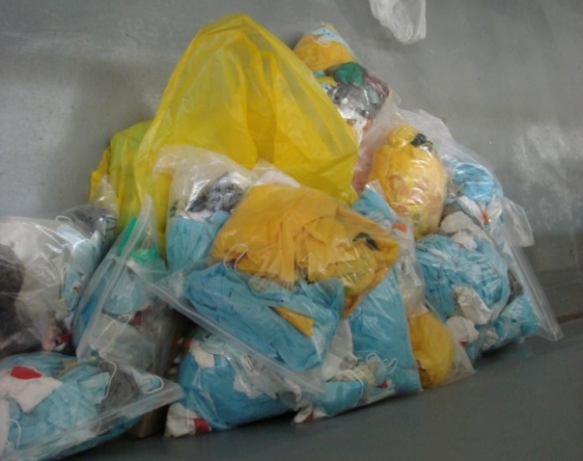
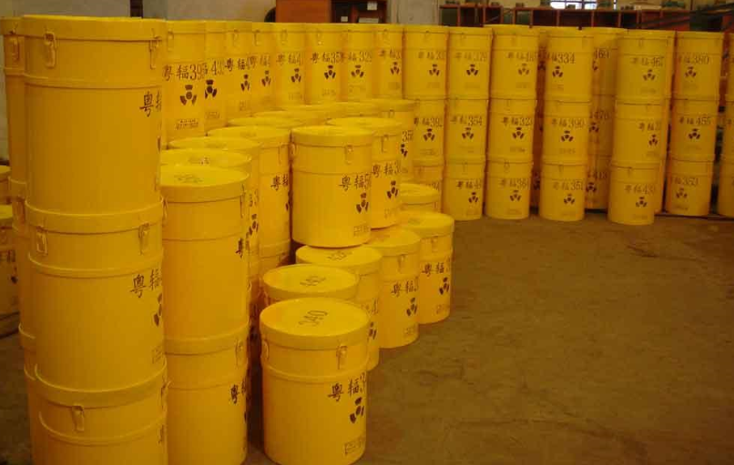
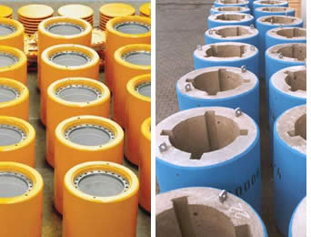
研究背景
随着核能工业发展，放射性废物大量产生和堆积。
一个100万千瓦级的核电站：70-100立方米/年
根据核电中长期发展规划，到2020年，
总装机容量将达到5800万千瓦：5800立方米/年
在对这些废物进行处置之前，必须对其准确鉴别与测量，为其暂存、运输和最终处置的方案的制定提供科学依据。
废物检测技术的研究有很大的应用价值

Slide 4
研究背景
低中放废物桶特点：非均匀、大体积
破坏性取样分析法
中低放废物
活度测量方法
中子分析法
无损检测法
量热法
γ射线分析法
分段γ扫描（SGS）
Segmented gamma scanning
层析γ扫描（TGS）
Tomographic gamma scanning
Notes:
TGS误差远远小于SGS
这是由于TGS采用了三维划分的方法

Slide 5
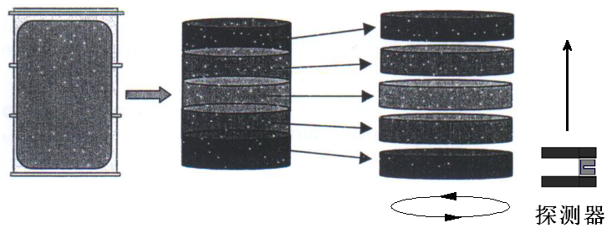
国内外研究现状
SGS技术假设每层物质与放射性核素都均匀分布
SGS扫描示意图

Slide 6
国内外研究现状
SGS与TGS技术的对比
 | SGS | TGS
划分方式 | 垂直分段 | 三维划分
运动方式 | 转动、升降 | 转动、升降、平动
测量耗时 | 短 | 长
测量精度 | 较低 | 较高
应用现状 | 广泛 | 不广泛
近年来，有学者开始研究改进型SGS技术
兼具快速、准确的技术具有理论研究价值

Slide 7
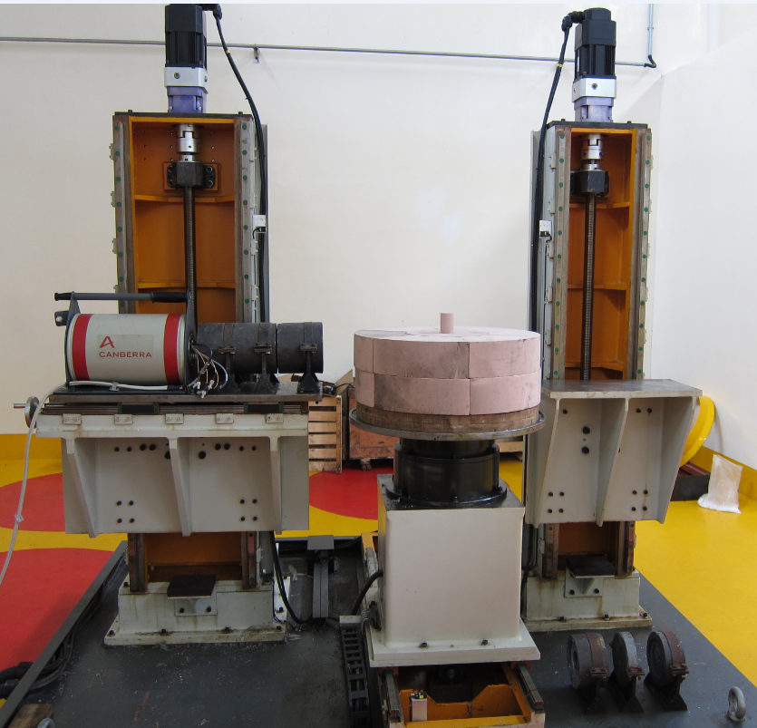
国内外研究现状
原子能研究院
SGS壳状源效率刻度方法
TGS连续扫描方法
工程物理研究院
研究反应堆退役废物
效率刻度数值模型
上海交通大学
改进型伽马测量方法
小区域蒙卡应用于深穿透问题
层间串扰限制的准直器优化设计
准直器设计和迭代算法
与成都理工大学、兰州大学合作
国外研究现状
系统设计
兼容性
测量策略
改进型方法的研究
蒙卡与数值计算结合的效率刻度
探测器选择、准直器设计
SGS系统参数与效率刻度
重建算法
Notes:
上世纪70-90年代，国外集中对探测器选择、准直器设计、重建算法等方面进行了研究。
随后研究重点则转移到系统设计、测量策略

Slide 8
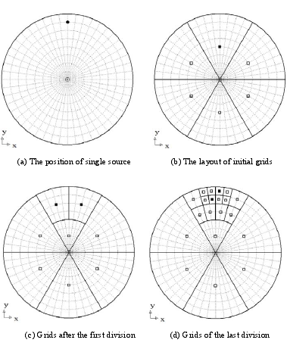
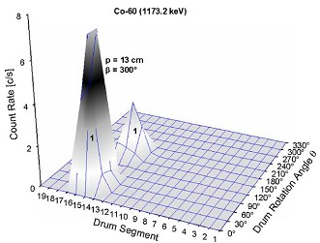
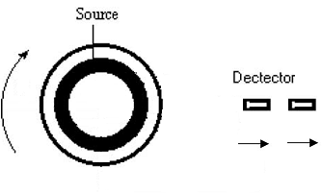
国内外研究现状-改进型方法
自适应动网格
TGS技术
假设核素主要以热点形式存在
细分目标网格，精确的定位热点
精度不变，测量时间减半
步进扫描法
假设核素主要以热点形式存在
每层周向30°为步长，进行步进扫描，确定热点位置
对有限热点情况有效
改进型SGS方法
假设无层间串扰
每层划分环状体素，体素内核素均匀分布
不同距离探测
Notes:
改进型优化的技术路线
考虑的因素更为全面
减少网格数

Slide 9
现状总结与研究内容
Notes:
SGS和TGS方法在快速准确的测量低中放废物桶上都存在一定的局限性，尤其是针对400L、密度大及放射性核素不均匀分布的情况；
前述的改进型测量技术都基于一定的假设，难以满足各种类型废物桶准确测量的需要；
一种在精度保证的情况下、进行快速测量的改进型方法，是低中放废物桶测量所迫切需要的技术。
基于现有系统进行了低放废物桶层析扫描系统的改造和再设计，主要包括机电控制模块、数据采集和用户交互模块等
提出了一种叫做半层析伽马扫描（STGS）方法的改进型方法并验证了测量效果
提出了一种双探测器的改进型分层伽马扫描方法并验证了测量效果

Slide 11
STGS技术原理
半层析扫描方法（Semi-tomographic gamma scanning，STGS）
在SGS基础上每层径向划分为数个环状体素
考虑串扰，采用TGS的层析技术进行重建
精度比SGS更高，探测时间远小于TGS
【STGS方法的测量原理】
【STGS方法的体素划分方式】

Slide 12
STGS技术验证-单点源模拟
200L废物桶单点源均匀介质蒙卡计算
0.3 Cs-137
1.2 Cs-137
1.2 Co-60
0.3 Co-60
0.7 Co-60
0.7 Cs-137

Slide 13
改进型技术-STGS技术验证-单点源实验
200L废物桶单点源均匀介质实验验证
0.3 Cs-137
0.7 Cs-137
1.2 Cs-137
1.2 Co-60
0.3 Co-60
0.7 Co-60

Slide 14
改进型技术-STGS技术验证-多点源
均匀介质中多点源的统计结果（单位：%）

Slide 15
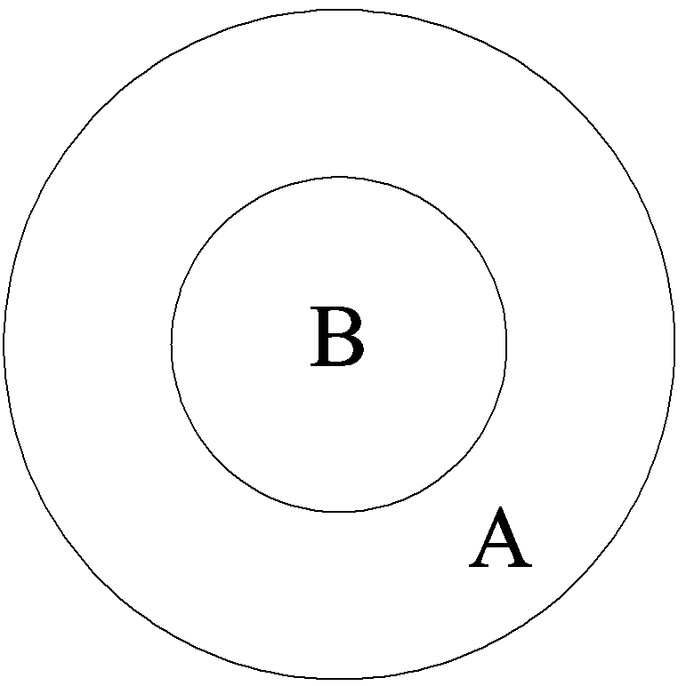
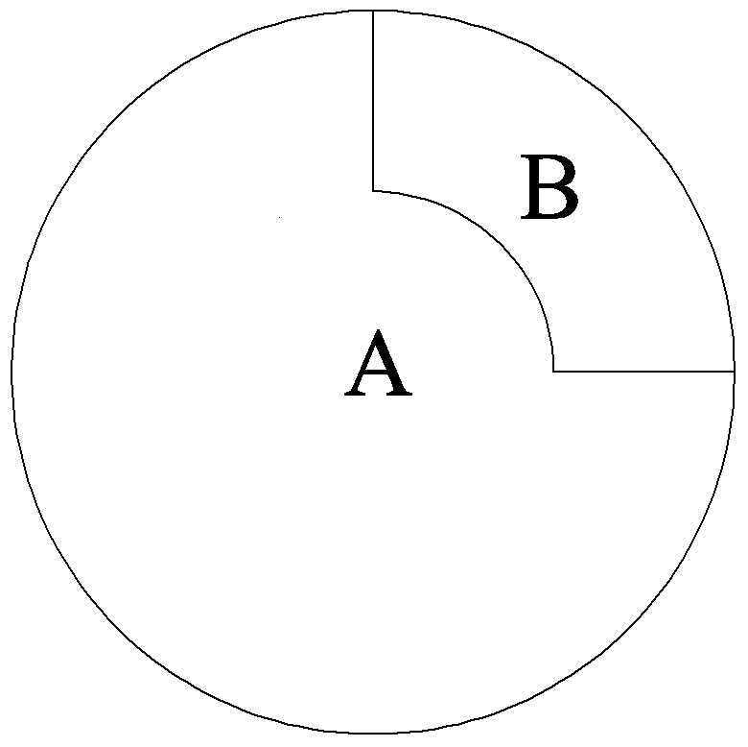
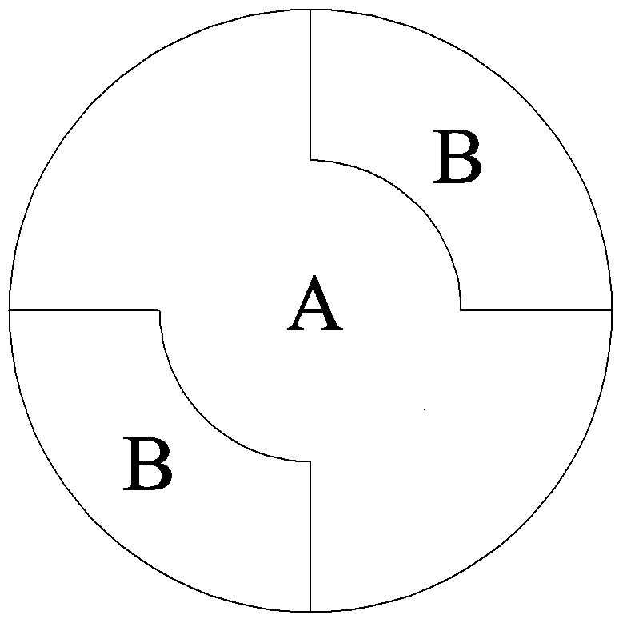
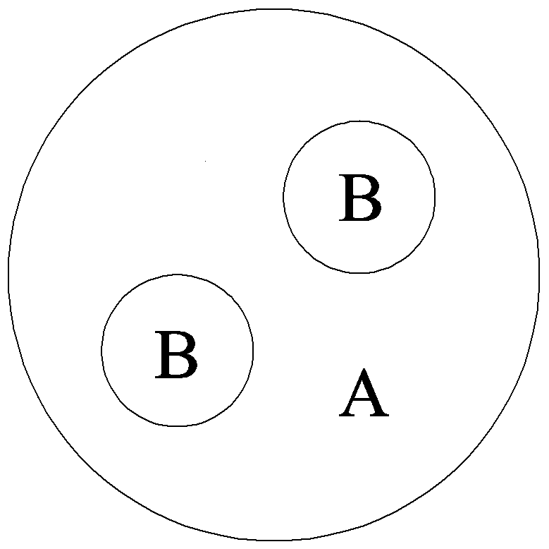
改进型技术-STGS技术验证-非均匀
层内两种不同材料的填充形式（A密度为0.7g/cm³，B为1.2g/cm³）
非均匀介质中点源的统计结果（单位：%）

Slide 16
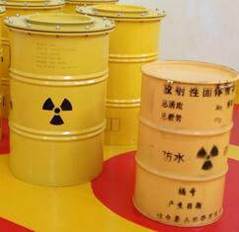
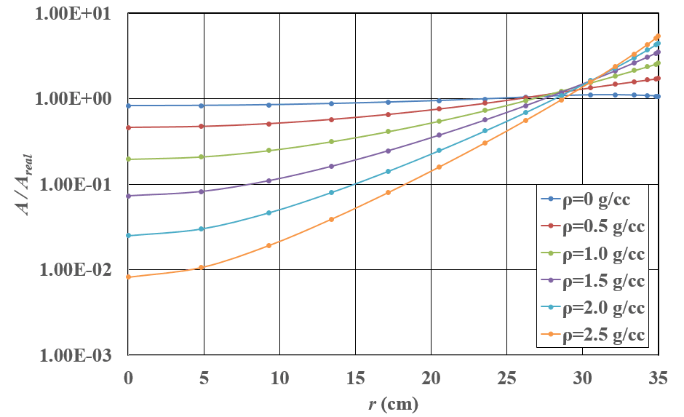
改进型技术-STGS技术验证-400L特点
此后，中低放废物将采用400L废物桶处置
【200L 400L废物桶图对比】
【SGS误差随密度变化】
与200L废物桶相比400L具有的特点：
几何尺寸的增大
采用超压缩等大减容比方法
以上特点都增强了自吸收效应，不均匀性可能
Notes:
随着密度的，点源的变化
密度增加，不均匀性增加
导致SGS误差增大，适应性降低
16

Slide 17
改进型技术-STGS技术验证-400L单点源
400L高密度废物桶单点源均匀介质蒙卡计算
1.5 Cs-137
2.0 Cs-137
2.5 Cs-137
2.5 Co-60
1.5 Co-60
2.0 Co-60

Slide 18
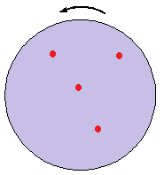
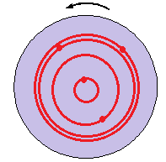
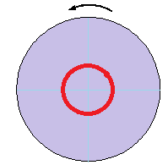
STGS技术验证结论与缺陷
比与SGS方法，STGS对于200L低密度废物桶重建误差是四分之一到三分之一，而时间是2-4倍
相比于SGS方法，STGS对于400L高密度废物桶的重建误差是二分之一甚至更低，时间为4-8倍
但是时间耗费比较长，为了解决这个问题，提出了双探测SGS技术
点源
旋转成环
等效环源

Slide 19
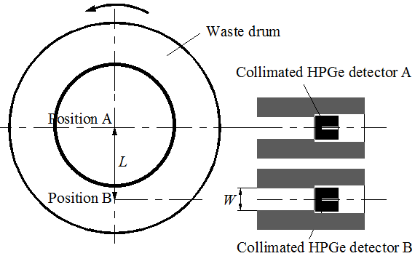
ISGS技术原理
双探测器改进型SGS技术
假设放射性核素集中在某等效环线源上
根据两计数率之比求等效环源的半径
得出准确的效率刻度
创新点
考虑到双探测器等效半径间的误差，改进了计数率之比推导效率刻度的公式
将桶内的放射性核素投影在一个等效层内，以避免发射重建迭代
Notes:
将桶内的放射性核素投影在一个等效层内，以避免发射重建过程中迭代残差的放大

Slide 20
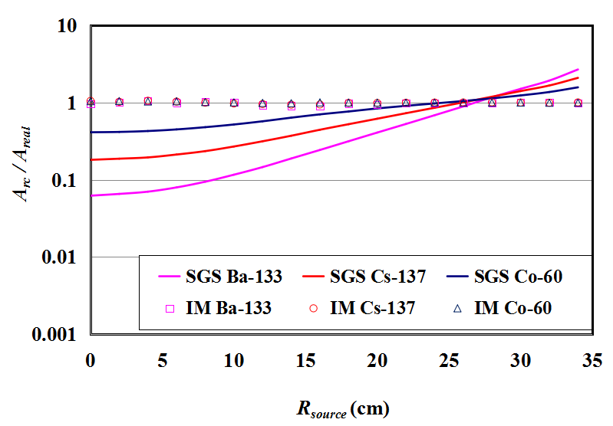
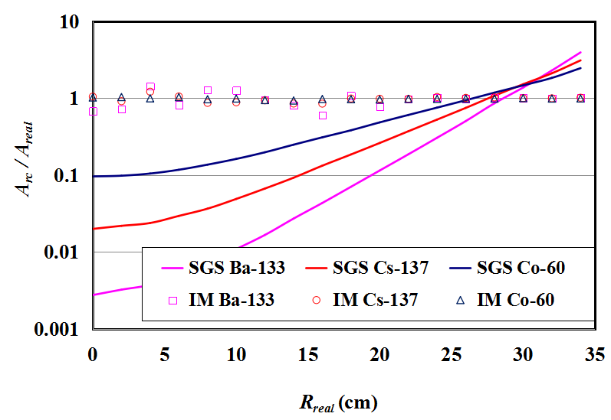
改进型技术-ISGS技术验证-单点源
单点源SGS和IM（ISGS）方法中A_{rc}/A_{real} 随着半径R_{real}的变化
(a) 密度为1.5 g/cm³
(b) 密度为2.5 g/cm³
结论：与SGS相比，最大误差降低为几分之一，而平均误差降低了接近一半，时间为2倍。

Slide 21
改进型技术-ISGS技术验证-多点源
桶中7个点源测量最大和平均重建误差
桶中14个点源最大和平均重建误差
结论：与SGS相比，最大误差降低为几分之一，而平均误差降低了接近一半，时间为2倍。
Notes:
多点源测量精度也有一定程度的提高

Slide 22
研究结论
半层析伽马扫描技术（STGS）的研究与验证
在200L低密度废物桶在400L高密度废物桶上的测量效果得到了蒙卡模拟和实验验证。
工况涵盖均匀密度下单点源极端分布的情况、均匀介质多点源随机分布的情况、非均匀介质下多点源情况。
对于200L低密度废物桶最大误差为SGS方法的三分之一或更低，时间为2-4倍。
对于400L高密度废物桶最大误差为SGS方法的二分之一或更低，时间为4-8倍。
双探测器改进型SGS方法的研究与验证
修正了双探测器等效半径之间的偏差。
将桶内的所有放射性核素投影于一等效层内。以避免重建迭代。
改进型方法在400L高密度废物桶的探测效果得到验证。
与SGS方法相比，改进型方法的最大误差降低为几分之一，而平均误差降低了接近一半。
低中放废物探测系统的设计与优化
优化系统的主要逻辑结构与功能，整合了系统框架的模块组成。归纳了机械与控制模块的主要组成部分以及设计准则，突出了本系统模块化、紧凑化、可扩展性等一系列创新设计。
详尽的分析了数据处理与交互模块的流程设计，创造性的构建了本系统软件探测计数的方式、数据的处理、效率刻度、活度重建的执行、与用户使用的交互逻辑的整体框架。

Slide 23
展望
系统参数：准直器尺寸、分层高度、探测器位置、探测器偏心步长
不同噪声水平下最佳统计迭代算法的选择
将废物桶中不同层的全部核素都投影在一个等效层内的策略推广
全面充分的实验工作，不同种类的中低放废物进行测量，以及对测量不确定度和可探测限进行分析
400L高密度废物桶的最佳测量技术标准

Slide 24
谢谢！

